Slide 1
Coding and Robotics with Arduino
Aigars Einbergs

Slide 2
Mākslīgais intelekts
Pirmā diena tika veltīta dažiem mākslīgā intelekta produktiem, kas var atvieglot skolotāja darbu.
Google Chrome paplašinājums
YouTube Summary with ChatGPT & Claude
https://gamma.app
Vietne prezentācijas, dokumenta vai vietnes izstrādei
vevox.com
Vietne viktorīņu veidošanai

Slide 3
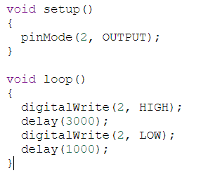
C++ progammēšana
Otrā diena tika veltīta C++ programmēšanas valodas pamatiem, kas ir Arduino mikrokontrolieru darbināšanas pamatā

Slide 4
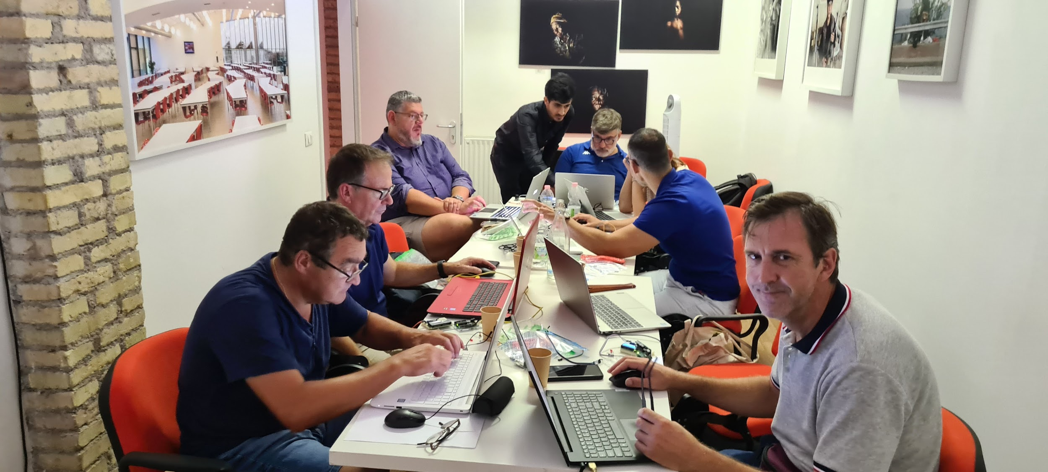
Arduino mikrokontrolieri
Veidojām vairākus vienkāršus projektus:
Digitālā signāla apstrāde
Analogā signāla nolasīšana
Ielas apgaismojuma vadības sistēma
LCD displeja darbība
Caurlaides sistēma ar čipu
Un citas

Slide 5
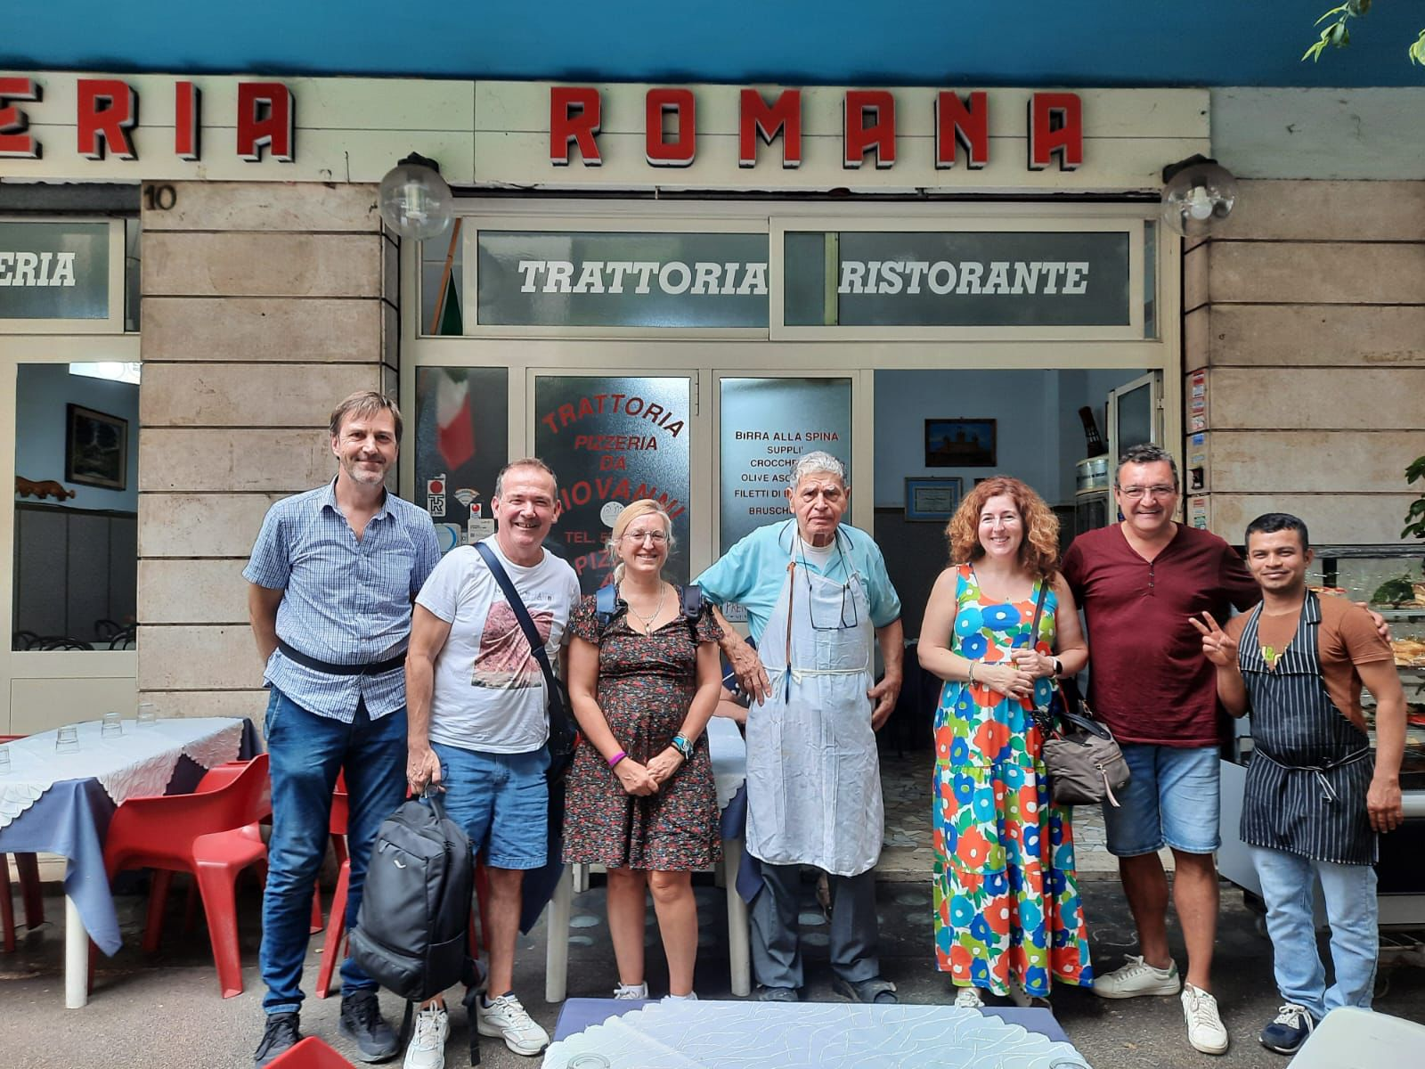
Iefiltrējos spāņu kompānijā

Slide 6
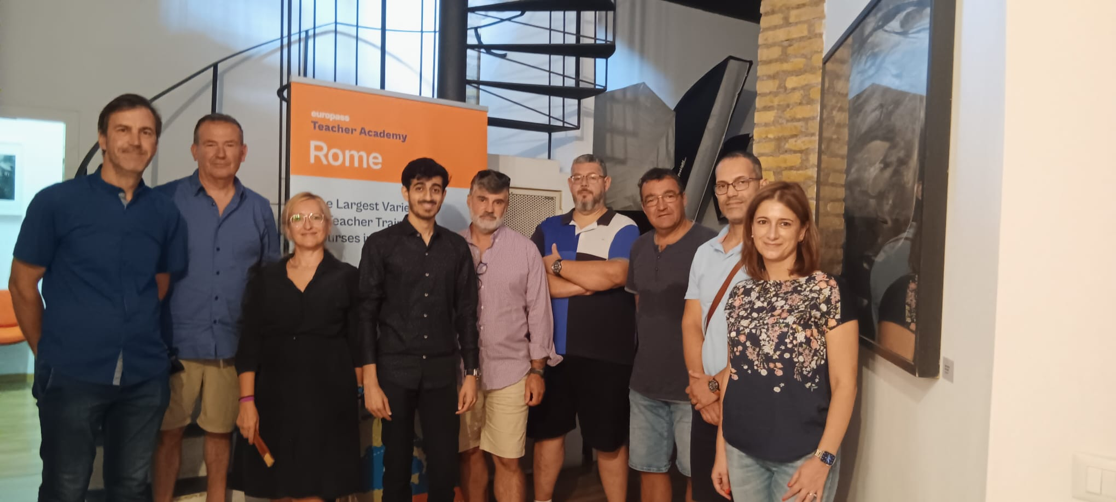
Grupas kopbilde

Slide 7
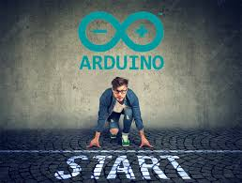
SAREŽĢĪTAIS VAR BŪT VIENKĀRŠ

